Slide 1
МБДОУ детский сад №15 «Солнышко»
Медали и ордена
Великой Отечественной войны
2015 год

Slide 2
Ордена и медали – тяжёлая ноша Тех, кто Родину-мать от врагов защищал, Кто геройски погиб на полях и на дотах, Словно факел - горел, но штурвал не бросал… Ордена и медали – священная слава! Тех, кто кровь проливал – невозможно забыть! И глумиться над памятью – нам не престало, Есть черта, за которую грех заступить…

Slide 3
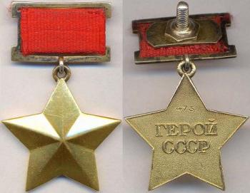
МЕДАЛЬ «ЗОЛОТАЯ ЗВЕЗДА»
ГЕРОЯ СОВЕТСКОГО СОЮЗА
Высшая степень отличия СССР. Почётное звание, которого удостаивали за совершение подвига или выдающихся заслуг во время боевых действий, а также, в виде исключения, и в мирное время. Звание впервые установлено Постановлением ЦИК СССР от 16 апреля 1934 года, дополнительный знак отличия для Героя Советского Союза — медаль«Золотая Звезда» — учреждена Указом Президиума Верховного Совета СССР от 1 августа 1939 года. Количество награждений: 12772

Slide 4
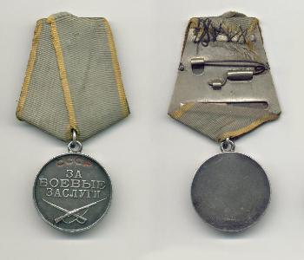
МЕДАЛЬ «ЗА БОЕВЫЕ ЗАСЛУГИ»
Учреждена Указом Президиума Верховного Совета СССР от 17 октября 1938 года. Медалью «За боевые заслуги» награждались: • военнослужащие Советской Армии, Военно-Морского Флота, пограничных и внутренних войск • другие граждане СССР, • а также лица, не являющиеся гражданами СССР. Медаль вручалась отличившимся лицам за: • За умелые, инициативные и смелые действия в бою, способствовавшие успешному выполнению боевых задач воинской частью, подразделением; • За мужество, проявленное при защите государственной границы СССР; • За отличные успехи в боевой и политической подготовке, освоении новой боевой техники и поддержании высокой боевой готовности воинских частей и их подразделений и другие заслуги во время прохождения действительной военной службы. Количество награждений: 5 210 078

Slide 5
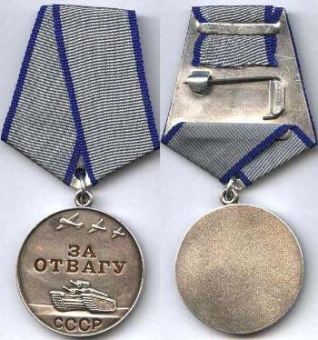
МЕДАЛЬ «ЗА ОТВАГУ»
Медалью «За отвагу» награждаются военнослужащие, а также сотрудники органов внутренних дел Российской Федерации и другие граждане Российской Федерации за личное мужество и отвагу, проявленные: • в боях при защите Российской Федерации и её государственных интересов; • при выполнении специальных заданий по обеспечению государственной безопасности Российской Федерации; • при защите государственной границы Российской Федерации; • при исполнении воинского, служебного или гражданского долга, защите конституционных прав граждан в условиях, сопряжённых с риском для жизни. Медаль «За отвагу» носится на левой стороне груди. Количество награждений: 4 000 000

Slide 6
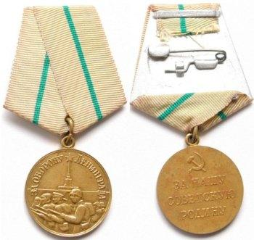
МЕДАЛЬ «ЗА ОБОРОНУ ЛЕНИНГРАДА»
Медалью «За оборону Ленинграда» награждались все участники обороны Ленинграда: • военнослужащие частей, соединений и учреждений Красной Армии, Военно-Морского Флота и войск НКВД, фактически участвовавшие в обороне города; • рабочие, служащие и другие лица из гражданского населения, которые участвовали в боевых действиях по защите города, содействовали обороне города своей самоотверженной работой на предприятиях, в учреждениях, участвовали в строительстве оборонительных сооружений, в ПВО, в охране коммунального хозяйства, в борьбе с пожарами от налётов вражеской авиации, в организации и обслуживании транспорта и связи, в организации общественного питания, снабжения и культурно-бытового обслуживания населения, в уходе за больными и ранеными, в организации ухода за детьми и проведении других мероприятий по обороне города.
На 1985 год медалью «За оборону Ленинграда» награждено около 1 470 000 человек. Среди них 15 тысяч блокадных детей и подростков.

Slide 7
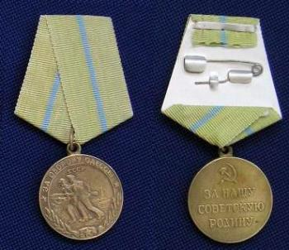
МЕДАЛЬ «ЗА ОБОРОНУ ОДЕССЫ»
Медалью «За оборону Одессы» награждались все участники обороны Одессы — военнослужащие Красной Армии, Военно-Морского Флота и войск НКВД, а также лица из гражданского населения, принимавшие непосредственное участие в обороне. Периодом обороны Одессы считается 10 августа — 16 октября 1941 года.
Количество награждений: 30000

Slide 8
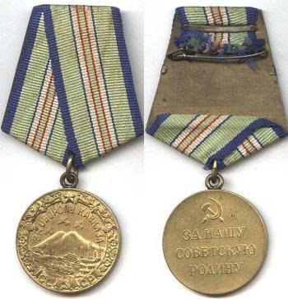
МЕДАЛЬ «ЗА ОБОРОНУ СТАЛИНГРАДА»
Медалью «За оборону Сталинграда» награждались все участники обороны Сталинграда — военнослужащие Красной Армии, Военно-Морского Флота и войск НКВД, а также лица из гражданского населения, принимавшие непосредственное участие в обороне. Периодом обороны Сталинграда считается 12 июля — 19 ноября 1942 года. По состоянию на 1 января 1995 года медалью «За оборону Сталинграда» награждено приблизительно 759 560 человек.

Slide 9
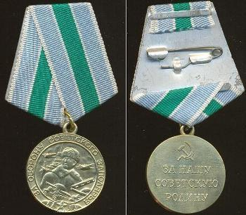
МЕДАЛЬ «ЗА ОБОРОНУ МОСКВЫ»
Медалью «За оборону Москвы» награждались все участники обороны Москвы: • все военнослужащие и вольнонаёмный состав Советской Армии и войск НКВД, участвовавшие в обороне Москвы не менее одного месяца за время с 19 октября 1941 года по 25 января 1942 года; • лица из гражданского населения, принимавшие непосредственное участие в обороне Москвы не менее одного месяца за время с 19 октября 1941 года по 25 января 1942 года; • военнослужащие частей Московской зоны ПВО и частей МПВО, а также лица из гражданского населения — наиболее активные участники обороны Москвы от воздушных налётов противника с 22 июля 1941 года по 25 января 1942 года; • военнослужащие и гражданские лица из населения города Москвы и Московской области, принимавшие активное участие в строительстве оборонительных рубежей и сооружений оборонительного рубежа Резервного фронта, Можайского, Подольского рубежей и Московского обвода. • партизаны Московской области и активные участники обороны города-героя Тулы. По состоянию на 1 января 1995 года медалью «За оборону Москвы» награждено приблизительно 1 028 600 человек.

Slide 10
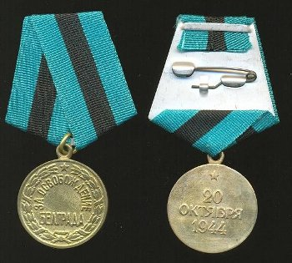
МЕДАЛЬ «ЗА ОБОРОНУ КИЕВА»
Медалью «За оборону Киева» награждались все участники обороны Киева — военнослужащие Советской Армии и войск бывшего НКВД, а также все трудящиеся, принимавшие участие в обороне Киева в рядах народного ополчения, на сооружении оборонительных укреплений, работавшие на фабриках и заводах, обслуживавших нужды фронта, участники киевского подполья и партизаны, сражавшиеся с врагом под Киевом. Периодом обороны Киева считается июль — сентябрь 1941 года. По состоянию на 1 января 1995 года медалью «За оборону Киева» награждено приблизительно 107 540 человек.

Slide 11
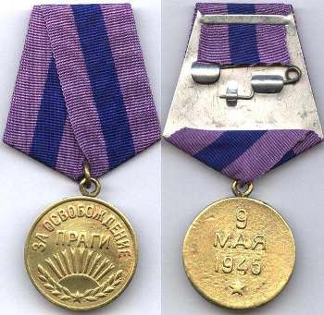
МЕДАЛЬ «ЗА ОСВОБОЖДЕНИЕ ПРАГИ»
Медалью «За освобождение Праги» награждаются военнослужащие Красной Армии, Военно-Морского Флота и войск НКВД — непосредственные участники героического штурма и освобождения Праги в период 3 — 9 мая 1945 года, а также организаторы и руководители боевых операций при освобождении этого города. По состоянию на 1962 год медалью «За освобождение Праги» было награждено свыше 395 000 человек.

Slide 12
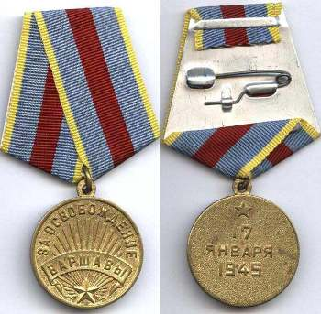
МЕДАЛЬ «ЗА ОСВОБОЖДЕНИЕ ВАРШАВЫ»
Медалью «За освобождение Варшавы» награждаются военнослужащие Красной Армии, Военно-Морского Флота и войск НКВД — непосредственные участники героического штурма и освобождения Варшавы в период 14-17 января 1945 года, а также организаторы и руководители боевых операций при освобождении этого города. Вручение производится: • лицам, находящимся в войсковых частях Красной Армии и Военно-Морского Флота, — командирами войсковых частей; • лицам, выбывшим из состава армии и флота, — областными, городскими и районными военными комиссарами по месту жительства награжденных. Количество награждений: 701 700

Slide 13
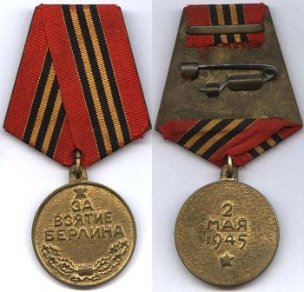
МЕДАЛЬ «ЗА ВЗЯТИЕ БЕРЛИНА»
Согласно Положению о медали «За взятие Берлина» ею награждались«военнослужащие Советской Армии, Военно-Морского Флота и войск НКВД — непосредственные участники героического штурма и взятия Берлина, а также организаторы и руководители боевых операций при взятии этого города». Всего медалью «За взятие Берлина» награждено более 1,1 миллиона человек.

Slide 14
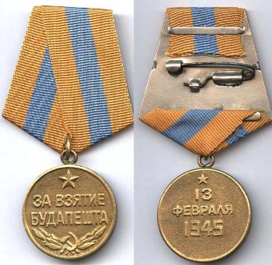
МЕДАЛЬ «ЗА ВЗЯТИЕ БУДАПЕШТА»
Медалью «За взятие Будапешта» награждались военнослужащие Красной Армии, Военно-Морского Флота и войск НКВД — непосредственные участники героического штурма и взятия Будапешта в период 20 декабря 1944 года — 15 февраля 1945 года, а также организаторы и руководители боевых операций при взятии этого города. По состоянию на 1 января 1995 года медалью «За взятие Будапешта» награждено приблизительно 362 050 человек.

Slide 15
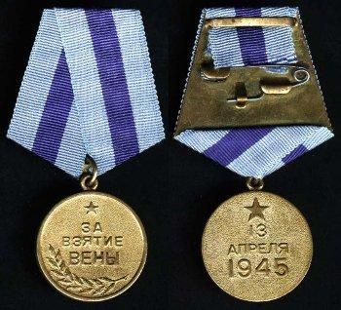
МЕДАЛЬ «ЗА ВЗЯТИЕ ВЕНЫ»
Медалью «За взятие Вены» награждаются военнослужащие Красной Армии, Военно-Морского Флота и войск НКВД — непосредственные участники штурма и взятия Вены в период 16 марта — 13 апреля 1945 года, а также организаторы и руководители боевых операций при взятии этого города. По состоянию на 1 января 1995 года медалью «За взятие Вены» награждено приблизительно 277 380 человек.

Slide 16
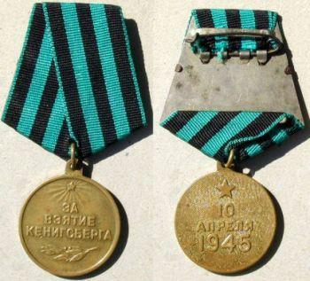
МЕДАЛЬ «ЗА ВЗЯТИЕ КЕНИГСБЕРГА»
Медалью «За взятие Кенигсберга» награждаются военнослужащие Красной Армии, Военно-Морского Флота и войск НКВД — непосредственные участники героического штурма и взятия Кенигсберга в период 23 января — 10 апреля 1945 года, а также организаторы и руководители боевых операций при взятии этого города. На 1987 год медалью «За взятие Кенигсберга» награждено около 760 000 человек.

Slide 17
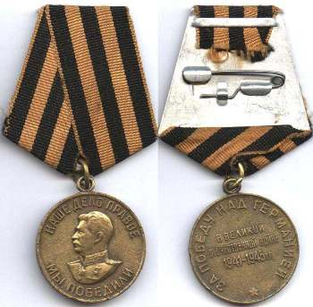
МЕДАЛЬ «ЗА ПОБЕДУ НАД ГЕРМАНИЕЙ В ВЕЛИКОЙ ОТЕЧЕСТВЕННОЙ ВОЙНЕ 1941 — 1945 гг.»
Медалью «За Победу над Германией в Великой Отечественной войне 1941—1945 гг.» награждались: • все военнослужащие и лица вольнонаёмного штатного состава, принимавшие в рядах Красной Армии, Военно-Морского Флота и войск НКВД непосредственное участие на фронтах Отечественной войны или обеспечивавшие победу своей работой в военных округах; • все военнослужащие и лица вольнонаёмного штатного состава, служившие в период Великой Отечественной войны в рядах действующей Красной Армии, Военно-Морского Флота и войск НКВД, но выбывшие из них по ранению, болезни и увечью, а также переведённые по решению государственных и партийных организаций на другую работу вне армии. По состоянию на 1 января 1995 года медалью «За Победу над Германией в Великой Отечественной войне 1941—1945 гг.» награждено приблизительно 14 933 000 человек.

Slide 18
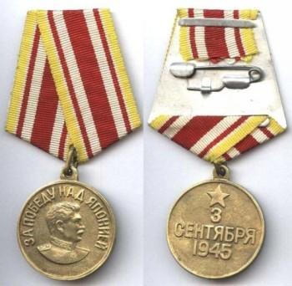
МЕДАЛЬ «ЗА ПОБЕДУ НАД ЯПОНИЕЙ»
Медалью «За победу над Японией» награждаются: • все военнослужащие и лица вольнонаемного штатного состава частей и соединений Красной Армии, Военно-Морского Флота и войск НКВД, принимавших непосредственное участие в боевых действиях против японских империалистов в составе войск 1-го Дальневосточного, 2-го Дальневосточного и Забайкальского фронтов, Тихоокеанского флота и Амурской речной флотилии; • военнослужащие центральных управлений НКО, НКВМФ и НКВД, принимавшие участие в обеспечении боевых действий советских войск на Дальнем Востоке. Общее количество награжденных медалью «За победу над Японией» составляет около 1 800 000 человек.

Slide 19
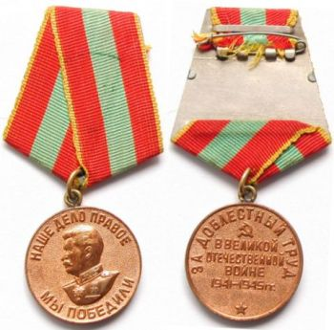
МЕДАЛЬ «ЗА ДОБЛЕСТНЫЙ ТРУД В ВЕЛИКОЙ ОТЕЧЕСТВЕННОЙ ВОЙНЕ 1941 — 1945 гг.»
Медалью «За доблестный труд в Великой Отечественной войне 1941—1945 гг.» награждаются: • рабочие, инженерно-технический персонал и служащие промышленности и транспорта; • колхозники и специалисты сельского хозяйства; • работники науки, техники, искусства и литературы; • работники советских, партийных, профсоюзных и других общественных организаций — обеспечивших своим доблестным и самоотверженным трудом победу Советского Союза над Германией в Великой Отечественной войне. По состоянию на 1 января 1995 года медалью «За доблестный труд в Великой Отечественной войне 1941—1945 гг.» награждено приблизительно 16096750 человек.

Slide 20
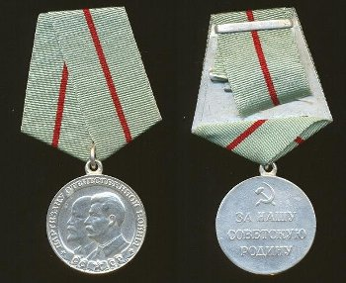
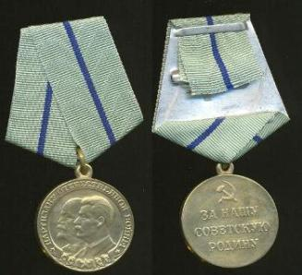
МЕДАЛЬ «ПАРТИЗАНУ
ОТЕЧЕСТВЕННОЙ ВОЙНЫ» I степени
МЕДАЛЬ «ПАРТИЗАНУ
ОТЕЧЕСТВЕННОЙ ВОЙНЫ» II степени
Медалью «Партизану Отечественной войны» награждались партизаны, начальствующий состав партизанских отрядов и организаторы партизанского движения за особые заслуги в деле организации партизанского движения, за отвагу, геройство и выдающиеся успехи в партизанской борьбе за Советскую Родину в тылу немецко-фашистских захватчиков. По состоянию на 1 января 1995 года медалью «Партизану Отечественной войны» 1-й степени награждено 56 883 человек, 2-й степени — 70 992 человек.

Slide 21
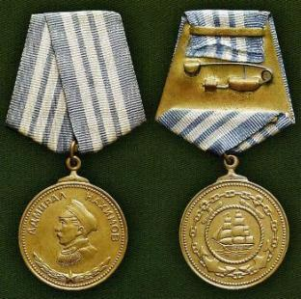
МЕДАЛЬ НАХИМОВА
Медалью Нахимова награждались матросы и солдаты, старшины и сержанты, мичманы и прапорщики Военно-Морского Флота и морских частей пограничных войск. Награждение медалью Нахимова производилось: • за умелые, инициативные и смелые действия, способствовавшие успешному выполнению боевых задач кораблей и частей на морских театрах; • за мужество, проявленное при защите государственной морской границы СССР; • за самоотверженность, проявленную при исполнении воинского долга, или другие заслуги во время прохождения действительной военной службы в условиях, сопряженных с риском для жизни. Всего было произведено свыше 13 000 награждений медалью Нахимова.

Slide 22
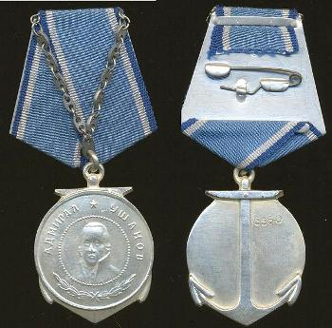
МЕДАЛЬ УШАКОВА
Медалью Ушакова награждались матросы и солдаты, старшины и сержанты, мичманы и прапорщики Военно-Морского Флота и морских частей пограничных войск за мужество и отвагу, проявленные при защите социалистического Отечества на морских театрах, как в военное, так и в мирное время. Награждение медалью Ушакова производилось за личное мужество и отвагу, проявленные: • в боях с врагами социалистического Отечества на морских театрах; • при защите государственной морской границы СССР; • при выполнении боевых задач кораблей и частей Военно-Морского Флота и пограничных войск; • при исполнении воинского долга в условиях, сопряжённых с риском для жизни.

Slide 23
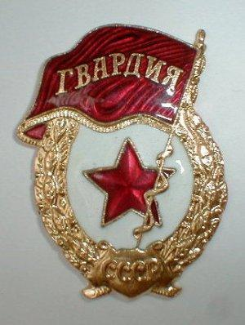
НАГРУДНЫЙ ЗНАК «ГВАРДИЯ»
Всего же за время войны, до 9 мая 1945 года, звания гвардейских удостоены: 11 общевойсковых и 6 танковых армий; конно-механизированная группа; 40 стрелковых, 7 кавалерийских, 12 танковых, 9 механизированных и 14 авиационных корпусов; 117 стрелковых, 9 воздушно-десантных, 17 кавалерийских, 6 артиллерийских, 53 авиационных и 6 зенитных артиллерийских дивизий; 7 дивизий реактивной артиллерии; многие десятки бригад и полков. В Военно-Морском Флоте насчитывалось 18 надводных гвардейских кораблей, 16 подводных лодок, 13 дивизионов боевых катеров, 2 авиадивизии, 1 бригада морской пехоты и 1 морская железнодорожная артиллерийская бригада.

Slide 24
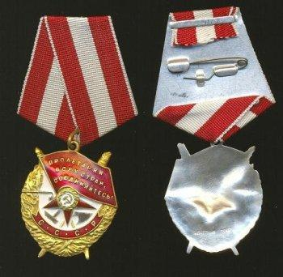
ОРДЕН КРАСНОГО ЗНАМЕНИ
Учреждён для награждения за особую храбрость, самоотверженность и мужество, проявленные при защите социалистического Отечества. Орденом Красного Знамени также награждались войсковые части, военные корабли, государственные и общественные организации. Вплоть до учреждения ордена Ленина в 1930 году орден Красного Знамени оставался высшим орденом Советского Союза. Орденом Красного Знамени были награждены ВЛКСМ, газета «КраснаяЗвезда», Балтийский государственный технический университет «Военмех»[1], города Ленинград (Петроград), Копейск, Грозный, Ташкент, Волгоград(Царицын), Луганск, Севастополь.

Slide 25
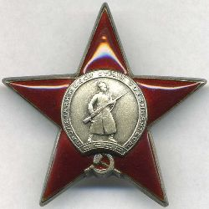
ОРДЕН КРАСНОЙ ЗВЕЗДЫ
Орден Красной Звезды учрежден для награждения за большие заслуги в деле обороны Союза ССР как в военное, так и в мирное время, в обеспечении государственной безопасности.
Орденом красной Звезды награждаются:
военнослужащие Советской Армии, Военно-Морского Флота, пограничных и внутренних войск, сотрудники органов Комитета государственной безопасности СССР, а также лица рядового и начальствующего состава органов внутренних дел;
воинские части, военные корабли, соединения и объединения, предприятия, учреждения, организации.
Орденом Красной Звезды могут быть награждены и военнослужащие иностранных государств.
Награждение орденом Красной Звезды производится:
За личное мужество и отвагу в боях, отличную организацию и умелое руководство боевыми действиями, способствовавшими успеху наших войск;
За успешные боевые действия воинских частей и соединений, в результате которых противнику был нанесен значительный урон;
За заслуги в обеспечении государственной безопасности и неприкосновенности государственной границы СССР;
За мужество и отвагу, проявленные при исполнении воинского или служебного долга, в условиях, сопряженных с риском для жизни;
За образцовое выполнение специальных заданий командования и другие подвиги, совершенные в условиях мирного времени;

Slide 26
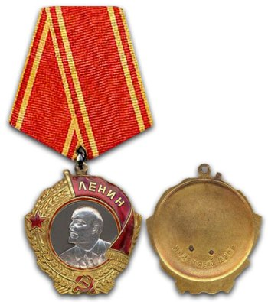
ОРДЕН ЛЕНИНА
Орденом Ленина могут быть награждены граждане СССР, различные организации и предприятия как гражданского, так и военного направления деятельности, а также административные единицы, состоящие в составе Советского государства. Иностранные граждане и административные единицы иностранных государств тоже могут быть награждены данным орденом, если их деятельность подпадает под определения статута знака ордена Ленина. Однако только перечисленных выше достижений для получения этой высокой награды было недостаточно. Этот орден можно было получить, имея в свое послужном списке другие награды, либо звание Героя Социалистического Труда или Героя Советского Союза. А города, претендующие на получение ордена Ленина, должны были иметь звание Город – герой либо Крепость – герой.

Slide 27
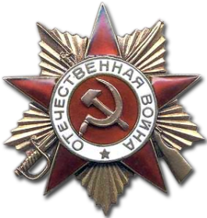
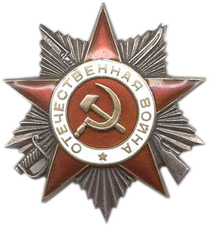
ОРДЕН
ОТЕЧЕСТВЕННОЙ ВОЙНЫ I степени
ОРДЕН
ОТЕЧЕСТВЕННОЙ ВОЙНЫ II степени
Орден Отечественной войны I и II степени могли получить лица рядового и начальствующего состава Красной Армии, Военно-Морского Флота, войск НКВД и партизаны, которые проявили в боях с фашистами храбрость, стойкость и мужество либо своими действиями способствовали успеху боевых операций советских войск. Особо оговаривалось право на этот орден гражданских лиц, награждавшихся за вклад в общую победу над врагом. Орденом I степени награждается тот, кто лично уничтожит 2 тяжелых или средних или 3 легких танка противника, либо в составе орудийного расчета—3 тяжелых или средних танка или 5 легких. Орден II степени мог заслужить тот, кто лично уничтожит 1 тяжелый или средний танк или 2 легких, либо в составе орудийного расчета 2 тяжелых или средних или 3 легких танка противника.

Slide 28
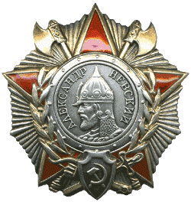
ОРДЕН АЛЕКСАНДРА НЕВСКОГО
Согласно статуту орденом награждались офицеры Красной Армии (откомандира дивизии до командира взвода) за проявленную инициативу по выбору удачного момента для внезапного, смелого и успешного нападения на врага и нанесение ему крупного поражения с малыми потерями для своих войск; за успешное выполнение боевого задания с уничтожением полностью или большей части превосходящих сил противника; за командование артиллерийским, танковым или авиационным подразделением, нанесшим тяжелый урон противнику. Всего за годы войны орденом Александра Невского было произведено более 42 тысяч награждений советских воинов и около 70 иностранных генералов и офицеров. Более 1470 воинских частей и соединений получили право прикрепить этот орден к боевому знамени.

Slide 29
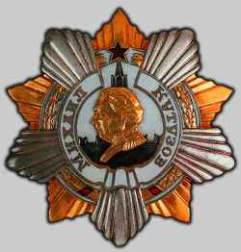
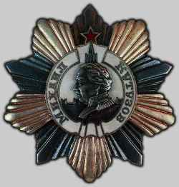
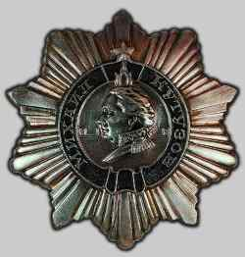
ОРДЕН КУТУЗОВА I степени
ОРДЕН КУТУЗОВА II степени
ОРДЕН КУТУЗОВА III степени
Орден Кутузова I степени мог получить командующий фронтом, армией, его заместитель или начальник штаба за хорошую организацию вынужденного отхода крупных соединений с нанесением контрударов противнику, выводом своих войск на новые рубежи с малыми потерями; за умелую организацию операции крупных соединений по борьбе с превосходящими силами противника и сохранение своих войск в постоянной готовности к решительному наступлению. В основу статута положены боевые качества, которые отличали деятельность великого полководца М. И. Кутузова — умелая оборона, изматывание противника и затем переход в решительное контрнаступление. В положении об ордене Кутузова III степени есть такой пункт: орден может быть дан офицеру «за умелую разработку плана боя, обеспечившего четкое взаимодействие всех родов оружия и успешный его исход».

Slide 30
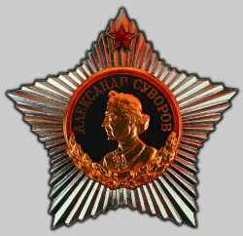
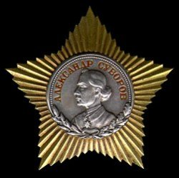
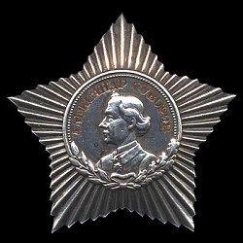
ОРДЕН СУВОРОВА I степени
ОРДЕН СУВОРОВА II степени
ОРДЕН СУВОРОВА III степени
I степень ордена Суворова вручалась командующим фронтами и армиями, их заместителям, начальникам штабов, оперативных управлений и родов войск фронтов и армий за отлично организованную и проведенную операцию в масштабах армии или фронта, в результате которой противник разгромлен или уничтожен. Особо оговаривалось одно обстоятельство—победа должна была быть одержана меньшими силами над численно превосходящим противником, по знаменитому суворовскому правилу: «Врага бьют не числом, а умением». Орденом Суворова II степени мог быть награжден командир корпуса, дивизии или бригады, а также его заместитель и начальник штаба за организацию разгрома корпуса или дивизии, за прорыв современной оборонительной полосы противника с последующим его преследованием и уничтожением, а также за организацию боя в окружении, выход из окружения с сохранением боеспособности своих частей, их вооружения и техники.
Знак II степени мог так же получить командир бронетанкового соединения за глубокий рейд в тыл противника, «в результате которого противнику нанесен чувствительный удар, обеспечивающий успешное выполнение армейской операции». Орден Суворова III степени предназначался для награждения командиров полков, батальонов и рот за умелую организацию и осуществление победного боя с меньшими, чем у противника, силами.

Slide 31
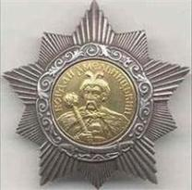
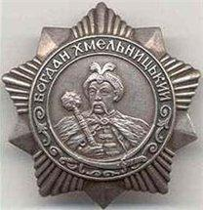
ОРДЕН БОГДАНА ХМЕЛЬНИЦКОГО I степени
ОРДЕН БОГДАНА ХМЕЛЬНИЦКОГО II степени
ОРДЕН БОГДАНА ХМЕЛЬНИЦКОГО III степени
Орден Богдана Хмельницкого I степени мог получить командующий фронтом или армией за успешную, с применением умелого маневра операцию, в результате которой освобожден от врага город или район, причем неприятелю нанесено серьезное поражение в живой силе и технике. Орден Богдана Хмельницкого II степени мог заслужить офицер от командира корпуса до командира полка за прорыв укрепленной полосы противника, успешный рейд в тыл врага. Орден Богдана Хмельницкого III степени могли получить наряду с офицерами и партизанскими командирами сержантский, старшинский состав и рядовые бойцы Красной Армии и партизанских отрядов за проявленную в боях смелость и находчивость, способствовавшие выполнению поставленной боевой задачи. Всего орденом Богдана Хмельницкого произведено около восьми с половиной тысяч награждений, в том числе первой степенью—323, второй—около 2400 и третьей—более 5700. Свыше тысячи воинских частей и соединений получили орден как коллективную награду

Slide 32
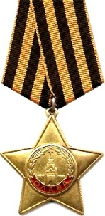
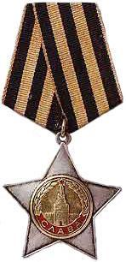
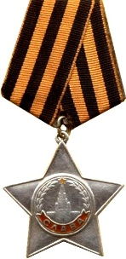
ОРДЕН СЛАВЫ I степени
ОРДЕН СЛАВЫ II степени
ОРДЕН СЛАВЫ III степени
Орден Славы учрежден Указом Президиума Верховного Совета СССР от 8 ноября 1943 года. Он имеет три степени, из которых высшая I степень—золотая, а II и III—серебряные (у второй степени был позолочен центральный медальон). Этот знак отличия мог быть выданы за личный подвиг на поле боя, выдавались в порядке строгой последовательности—от низшей степени к высшей. Орден Славы мог получить тот, кто первым ворвался в расположение противника, кто в бою спас знамя своей части или захватил вражеское, кто, рискуя жизнью, спас в сражении командира, кто сбил из личного оружия(винтовки или автомата) фашистский самолет либо уничтожил до 50 вражеских солдат и т. д. Всего за отличие в годы Великой Отечественной войны было выдано около миллиона знаков ордена Славы III степени, более 46 тысяч — II степени и около 2600 — I степени.

Slide 33
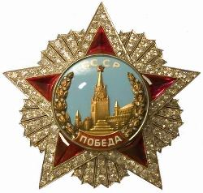
ОРДЕН «ПОБЕДА»
Указом от 8 ноября 1943 года был учрежден орден, утверждены его статут и описание знака. В статуте было сказано: «Орденом «Победа», как высшим военным орденом, награждаются лица высшего командного состава Красной Армии за успешное проведение таких боевых операций, в масштабе нескольких или одного фронта, в результате которых в корне меняется обстановка в пользу Красной Армии». Всего за годы Великой Отечественной войны было произведено 19 награждений орденом «Победа». Кроме того, советским военным орденом были отмечены пять иностранных военачальников за вклад в общую победу над фашизмом

Slide 34
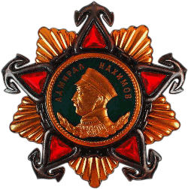
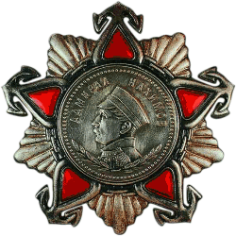
ОРДЕН НАХИМОВА I степени
ОРДЕН НАХИМОВА II степени
Орден Нахимова выдавался «за выдающиеся успехи в разработке, проведении и обеспечении морских операций, в результате которых была отражена наступательная операция противника или обеспечены активные операции флота, нанесен противнику значительный урон и сохранены свои основные силы; за успешную оборонительную операцию, в результате которой противник был разгромлен; за хорошо проведенную противодесантную операцию, нанесшую врагу большие потери; за умелые действия по обороне от противника своих баз и коммуникаций, приведшие к уничтожению значительных сил врага и срыву его наступательной операции».

Slide 35
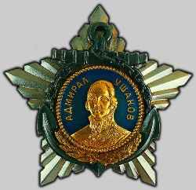
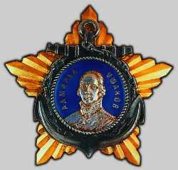
ОРДЕН УШАКОВА I степени
ОРДЕН УШАКОВА II степени
Орден Ушакова мог быть выдан за активную успешную операцию, в результате чего достигнута победа над численно превосходящим противником. Это могло быть морское сражение, в результате которого уничтожены значительные силы врага; успешная десантная операция, приведшая к уничтожению береговых баз и укреплений противника; смелые действия на морских коммуникациях фашистов, в результате которых потоплены ценные боевые корабли и транспорты противника. Всего орден Ушакова II степени был вручен 194 раза. Среди частей и кораблей ВМФ 13 имеют на своих знаменах эту награду.

Slide 36
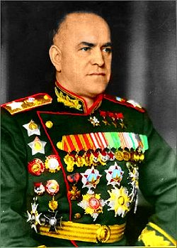
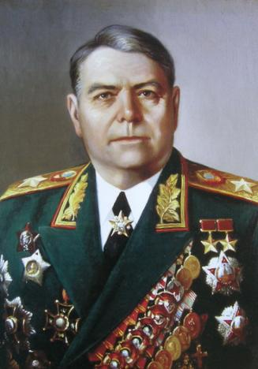
Маршалы Советского Союза
Жуков
Георгий Константинович
Василевский
Александр Михайлович

Slide 37
Использованные источники
http://ru.wikipedia.org http://gym6.narod.ru/1/63/index.htm
http://chaltlib.ru/articles/resurs/jubilei_goda/65_let_pobed/nagrady_velikojj_otechestvennojj_vojjny/

